Slide 1
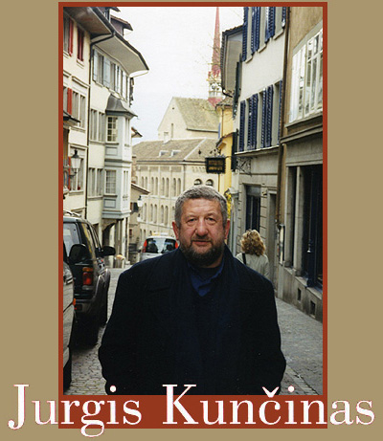

Slide 2
J.Kunčinas
Jurgis Kunčinas (1947–2002) – poetas, eseistas, vertėjas, vienas ryškiausių atkurtos Lietuvos nepriklausomybės prozininkų, pirmasis tapęs vakarietiško tipo rašytoju profesionalu. Vilniaus universitete studijavo vokiečių filologiją. Pirmoji publikacija pasirodė 1968 m. Nuo 1977 m. J. Kunčinas išleido šešias poezijos knygas, septynias apsakymų, novelių vaikams ir eseistikos knygas bei šešis romanus. Yra parašęs satyrų, esė, radijo pjesių, kino scenarijų. Iš vokiečių k. išvertė W. Borcherto, H. Böllio, G. Grasso, R. Musilio, H. Fallados, H. Brocho, E. Canetti, I. Bachmann kūrinių. 1993 m. J. Kunčinui paskirta Lietuvos rašytojų sąjungos premija už geriausią metų knygą – romaną Tūlą.

Slide 3
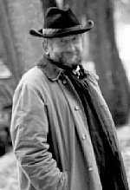
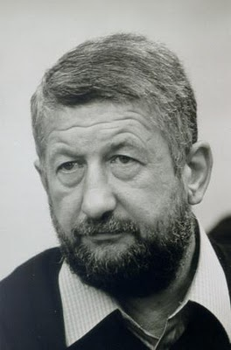
J.Kunčinas

Slide 4
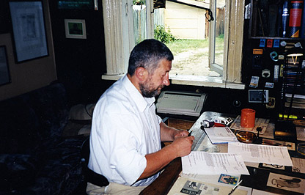
Jurgis KUNČINAS

Slide 5
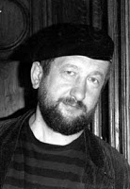

J.KUNČINAS ,,TŪLA“

Slide 6
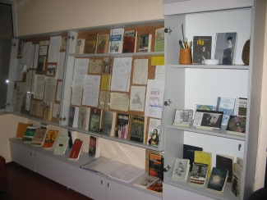
J.Kunčino kambarys

Slide 7
J.Kunčino kambarys
Siekiant išsaugoti literatūrinį Jurgio Kunčino atminimą, jo gimtajame mieste, rašytojo vardu pavadintoje Alytaus miesto viešojoje bibliotekoje, 2006 m. atidarytas rašytojo atminimo kambarys. Čia sukaupti rankraštiniai bei spausdinti dokumentai – kūrybos rankraščiai, laiškai, piešiniai, satyriniai leidiniai, taip pat publikacijos iš periodinių leidinių apie rašytoją ir jo kūrybą ne tik lietuvių, bet ir užsienio (anglų, vokiečių, prancūzų, latvių, lenkų, rusų) kalbomis.

Slide 8

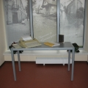

Slide 9
...
Visa ši informacija perkelta į vieną populiariausių šiuolaikinių kompiuterinių technologijų – kompaktines plokšteles. Surinkta medžiaga liudija apie literato brandų kūrybinį palikimą.
Tai – eilėraščiai, novelės, apsakymai, prisiminimai, recenzijos, daugybė publicistinių straipsnių, kurie atskleidžia J. Kunčiną kaip šmaikštų, giliai mąstantį bei ironiją mėgusį žmogų.

Slide 10

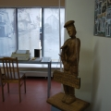

Slide 11
J.Kunčinas
J. Kunčinas – sovietmečio bohemos metraštininkas, poetizavęs vidinę individo autonomiją kaip alternatyvą visuomeninio gyvenimo absurdui. Rašė ironiškai, kartais ciniškai, bet drauge jautriai ir įtikinančiai. Pasakojo apie „nevykėlių kartos“ žmones, nemokančius ir nenorinčius prisitaikyti prie gyvenamojo laiko. Rašytojo veikėjai renkasi laisvę, protestuodami prieš melagingas vertybes, bet laisvė tampa ir savęs paties naikinimo keliu. ,,Rašytojas tikriausia žodžio prasme romantikas maksimalistas, modernizmo reliktas postmodernėjančioje vertybių nuvertinimo erdvėje, savo herojų gyvenimus ir likimus grindęs ir tikrinęs savo paties gyvenimu ir likimu. Buvo pilietis, beviltiškoje situacijoje pasiduodantis bejėgiškam bohemos įniršiui, o laisvės ir demokratijos vilčių įkvėpusioje Lietuvoje tapęs įžvalgiu, ironišku analitiku, neteisybės ar kvailybės triumfo akimirką neprarandančiu blaivaus optimizmo ir tikėjimo“ (Antanas A. Jonynas).

Slide 12
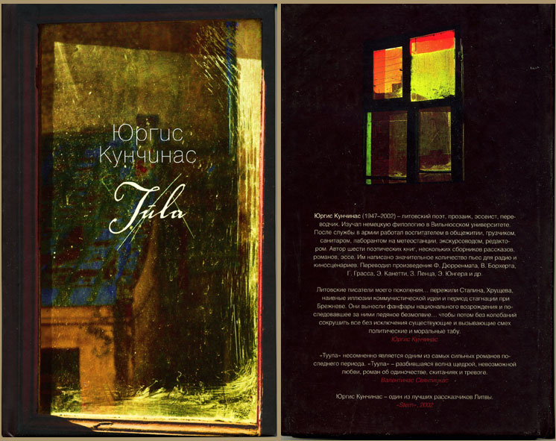

Slide 13
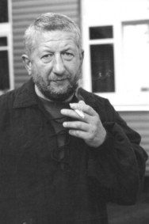
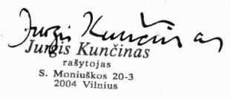

Slide 14
J.Kunčinas ,,TŪLA“
Vilniaus tematiką savo kūryboje mėgo ne tik R. Gavelis. J. Kunčinos romano herojus, autoriaus alter ego, bevardis valkata, girtuoklis, klajojantis po senamiesčio gatveles, Užupį, Onos, Bernardinų bažnyčias. Tai miestas sugeriantis visą jo liūdesį ir skausmą. Neatsiejama asmenybės dalis, kaip ir meilė Tūlai.

Slide 15
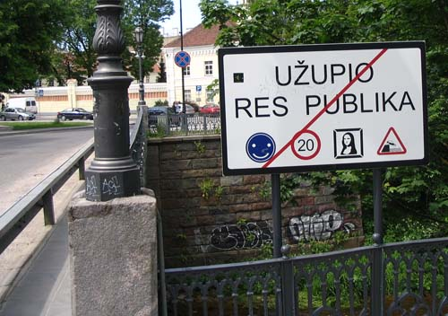
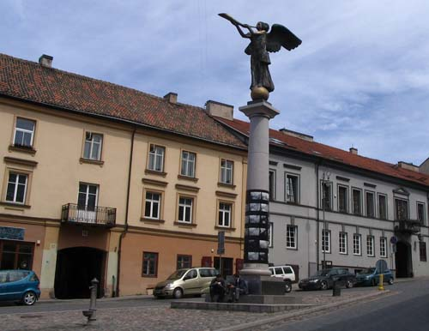

Slide 16
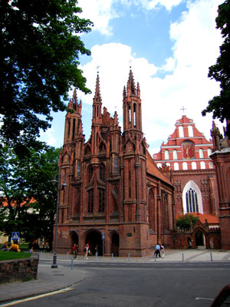

Slide 17
Tūla
Šioje knygoje nerasime konkretaus siužeto.
Tai tiesiog minčių, vaizdinių ir jausmų samplaika.
Neįtikėtina, svaiginanti ir tragiška meilės istorija.
Skaitant žavi rašymo stilius. ,,Visur jo žodis liejasi itin laisvai, šmaikščiai, žaismingai, be sunkios vidinės įtampos ir stilizacijos pastangų", - taip šią knygą apibūdino Vytautas Kubilius.

Slide 18
TŪLA
O kas ta paslaptingoji Tūla, per visą pasakojimą ištarusi vos kelis sakinius?
Turėtų būti kažkas dieviško, jeigu tikėtume kiekvienu pagrindinio veikėjo žodžiu apie ją. Tik viena savaitė, septynios dienos kartu ir tavo gyvenime atsiranda prasmė. Jų susitikimai visuomet apgaubti paslapties ir laikinumo baime. Jų veiksmai kalba daugiau nei patys žodžiai. Kuomet nei vieta, nei laikas, nei žmonės tampa nebesvarbūs.

Slide 19
Tūla
Knygoje tiek daug skausmo, tiek liūdesio, tiek emocijų. Kiekvienas žodis joje taip išjaustas, taip išgyventas. Raidės per puslapį bėga tarsi vanduo. Ir tu geri kiekvieną žodį, kiekvieną sakinį, puslapį. Geri ir vis tiek dar trošku. Viskas atrodo ir artima, ir tolima. Nejučia pradedi idealizuoti Tūlą.
"Čia ilsisi Tūla, Dievas žino jos tikrąjį vardą" ,- tik pačioje pabaigoje, kai scenos uždanga nusileidžia, mes pamatome žemiškesnį, realesnį jos vaizdą.

Slide 20

Knygos leidimai.

Slide 21
...
„Tūloje“ valkatos gyvensena apibūdinama labai vaizdžiai:
,,Privalai rūpintis kiekviena niekinga smulkmena, nepraleisti nė menkiausios progos užvalgyti, išgerti, nesigėdyti paprašyti padėvėtų batų ar sausų kojinių. Ir dar: turi absoliučiai nebekreipti dėmesio ne tik į savo fiziologiją, bet ir į savo menkumą, niekingumą. Į savo bjaurų pavydą sotiesiems ir tūžmastį. <…> valkatiški bruožai išryškėja žmoguje ne iškart: dar ilgai gėda savo skurdo, alkio ir troškulio, nesmagu, kai nulydi žvilgsniais gatvėje. Ypač jei esi matęs „geresnių laikų“, nors kaip tik nuo jų pabėgai į gatvę, miglą, benamystę. Ilgainiui visa tai atbunka, nusitrina, gyventi po dangum pasidaro kur kas lengviau. <…> Turi susilieti su gatve, rūku, paturgės kiosku ir šaligatvio plyta, su garu, dūmais, derva, keiksmažodžiais ir sausu dulkių sūkuriu virš priemiesčio dykynės…“

Slide 22
...
J. Kunčino vaizduojamas personažas nėra visiškas valkata – jis dar visada išlaiko trūkinėjančius, bet iki galo nenutrūkstančius saitus su sociumu, su tvarkinguoju pasauliu – su tais žmonėmis, kurie turi pagrindą po kojomis ir kurie, daugiau ar mažiau pripažindami jo socialines teises, jam neretai padeda – gelbsti iš sunkių situacijų, nors kartais ir nusigręžia.

Slide 23
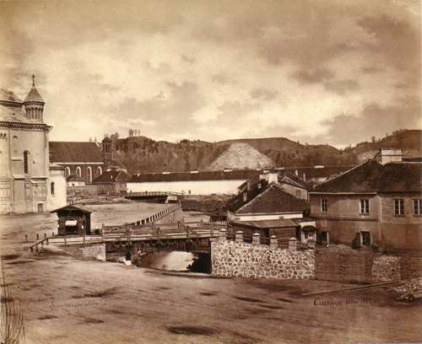
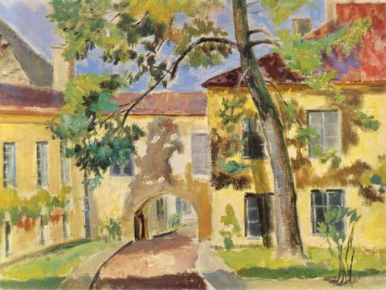

Slide 24
...
Romane pinasi Vilniaus senamiesčio, sovietmečio
realijų vaizdai ir intymus žmogiškųjų ryšių pasaulis.
Pasakotojas panardina į absoliučiai jaudinantį Vilniaus gyvenimą.
Personažas susitapatina su skaitytoju, Vilniaus peizažai labai įdomūs, iš jų matome, kad autoriui tai nepaprastai brangus miestas,bet kartu jame yra labai daug skausmo ir liūdesio.

Slide 25
Tūla
Pagrindinio veikėjo jausmai ieško gražesnės, šiltesnės ir jaukesnės erdvės, kurios realiame gyvenime nėra. Būtent istorinės aplinkybės ir kūrėjo jaučiama disharmonija lemia kūrinio fantastiškumą. Knyga –psichologinės saviterapijos priemonė, atskleidžianti rašančiojo patirtį ir problemas.
„Tūlos“ pasakotojui vaizduotė, menama reinkarnacija atstoja trokštamą realybę, pasąmonė patenkina sąmonę.
Postmodernizmo, magiškojo realizmo kūrinius ir J. Kunčino romaną „Tūla“ vienija veikėjų reakcija į realybę – veikėjai mato dabarties trūkumus.
Romano „Tūla“ veikėjas nuo postmodernizmo ir magiškojo realizmo atstovų skiriasi tuo, kad suvokęs tikrovės absurdiškumą iš jos nesijuokia, bet bėga į pasąmonės pasaulį ir taip įrodo, kad yra silpnas, bijo gyvenimo.

Slide 26

Spektaklis

Slide 27
...
Kunčino romano „Tūla“ veikėjas yra psichologiškai silpnas ir nesugeba adekvačiai analizuoti ir priimti tikrovės. „Tūlos“ veikėjas yra neatsiejamas nuo savo gyvenamojo meto ir asmeninę patirtį pateikia kūrinyje. XX amžiaus kūrėjas yra sukrėstas karo, trėmimų patirties, praradęs tikėjimą Dievu ir savimi. Pagrindinis veikėjas nesijaučia pakankamai stiprus, kad pats gebėtų būti savo gyvenimo šeimininku. Jis trokšta, kad kas nors viską nuspręstų ir padarytų už jį. Bėgdamas į pasąmonės erdvę, jaučiasi saugus, nes tada nereikia mąstyti ir spręsti savo gyvenimo problemų.

Slide 28
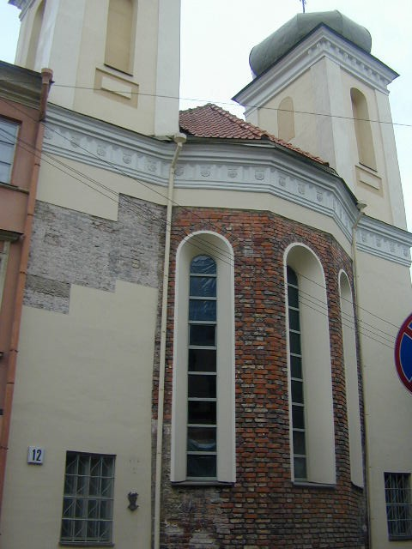

Slide 29
...
Kaip vieną postmodernizmo bruožą romane „Tūla“ galima pabrėžti tai, kad postmodernistai orientuojasi į pasąmonę, o modernistai – į sąmonę. J. Kunčino veikėją labiau domina tai, kas nėra sąmonė.
Pasak E. N. Bukelienės, „XX a. pabaigos rašytojas, priėmęs naujo tūkstantmečio estetinius iššūkius, nebegalėjo kalbėti apie realybę patikliai, naiviai ar sentimentaliai. Išniekinto žmogaus ir sugriautų šventyklų akivaizdoje vienintelė ori pozicija — skeptiko, atokaus stebėtojo“kalba ironiškai. O ironijos nestinga nei postmodernioje, nei magiškojo realizmo literatūroje.

Slide 30
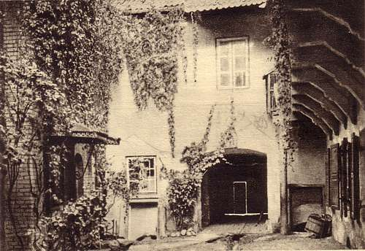
Vilnius

Slide 31
...
Postmodernistinės ironijos atsiradimą lemia nusivylimas gyvenimu, istorija, žmogumi. Kada labai skauda, juokiamasi piktai. Taip atsiranda literatūrinė priemonė — pastišas, kuriam būdingas nevalingas šaipymasis, kada nebėra iš ko šaipytis.
„Pastišas, kaip ir parodija, mėgdžioja ypatingą ar savitą stilių, stilistines kaukes, kalbėjimą negyva kalba, bet tai neutralus mėgdžiojimas, be gilesnio parodijos akstino, be satyrinės gaidos, be juoko“ . Kai „virš visų veiksmų ir minčių pakimba beprasmybė, pasaulis virsta chaosu, kuriame visa įmanoma, kuriame niekas neturi savo vietos“.

Slide 32
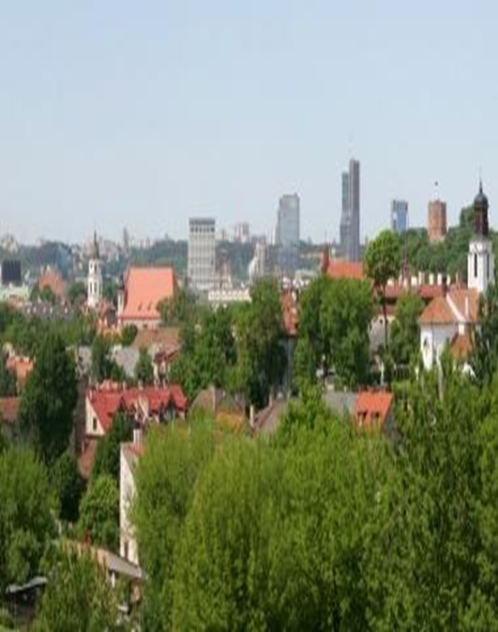

Slide 33
...
Romane „Tūla“ magiškojo realizmo bruožus lemia postmoderni rašytojo sąmonė. Ji maištauja prieš esamą tvarką visuomenėje, susvetimėjusius žmones, trypiamas vertybes. Jautrumu pasižymintys veikėjai fantazuoja, iš realaus gyvenimo bėga į pasąmoninį, įsivaizduojamą gyvenimą. J. Kunčinas supranta, kad „gyvenimo realijos net žiauresnės nei mano klystantys ir besiblaškantys vyrai bei moterys. Vargu ar įmanoma vaizduoti harmoniją, kurios nėra nei išoriniame, nei vidiniame pasaulyje“.

Slide 34
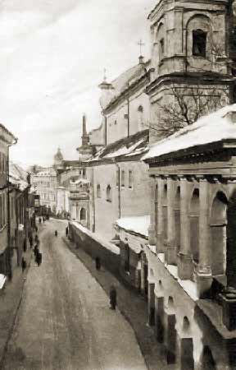
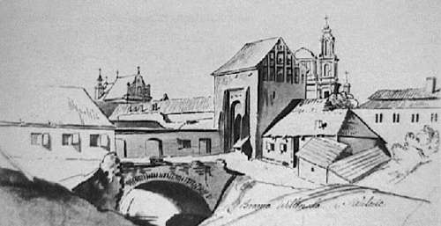

Slide 35
...
Pagrindinis „Tūlos“ veikėjas gyvena svajonėse, vengia keistis pats ir keisti savo gyvenimą, kuris jo netenkina.
Pagrindinis „Tūlos“ veikėjas įsivaizduoja gyvenąs nerealiame pasaulyje, nes yra lakios vaizduotės, tikrovę vertina ironiškai, optimistiškai: „varnalėšos – tai juk varnų lėšos, didžiuliai, žali, beverčiai banknotai, akis lesančių varnų pinigai už kantrybę“.

Slide 36
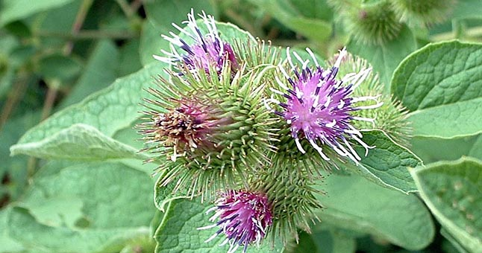

Slide 37
...
Magiškojo realizmo kūrinius vienija tai, kad juose susipina fantastika ir realybė. Fantastika yra būdas pabėgti nuo realybės, kuri netenkina veikėjo. Fantazija reiškiasi įvairiai: veikėjas gali tapatinti save su gyvūnu, paukščiu (romano „Tūla“ pasakotojas gretina save su šikšnosparniu) arba sapną pateikti kaip neginčijamą tikrovę. David’o Madsen’o romane „Sapnų dėžutė“ sapnas keičia sapną, rodos, nesibaigia ir atstoja realybę.

Slide 38
...
Magiškojo realizmo veikalai patraukia vaizduojamu fantazijos pasauliu. Skaitytojas gali užsimiršti, kartu su veikėjais pasinerti į jausmų, troškimų, mistikos valdomą pasaulį. Patirti tai, ko trūksta tikrame gyvenime.

Slide 39
...
Dar vienas svarbus magiškojo realizmo bruožas yra pasakiškumas – fantastinė situacija pateikiama kaip reali ir joje vyksta neįtikėtini dalykai: žmogus virsta šikšnosparniu ar negali pabusti iš miego, netgi pats kūrinys nesibaigia.
Romanas „Tūla“ tik priartėja prie magiškojo realizmo, nes tikrovė netenkina veikėjų, realybę keičia fantazija. „Tūlos“ pasakotojas nesistengia keisti savo gyvenimo, nors yra nepatenkintas esama situacija. Tai rodo ironija, pastišas.

Slide 40
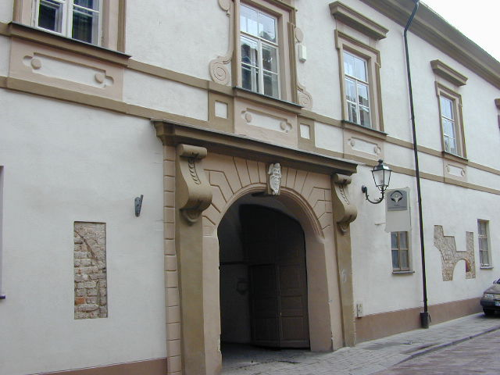

Slide 41
...
Pagrindinis „Tūlos“ veikėjas susitapatina su šikšnosparniu, nes tokia būsena jam yra priimtinesnė. Tai įrodo daugiau nei 21 kartą pavartoti šikšnosparnio vaizdai. Jie išplėtoti, užima ištisus puslapius.
Tai leidžia teigti, kad veikėjo - žmogaus vaidmuo romane yra menkesnis už veikėjo - šikšnosparnio. Autorius nusprendė pagrindinio veikėjo pasaulėvoką perteikti per šikšnosparnio prizmę.

Slide 42
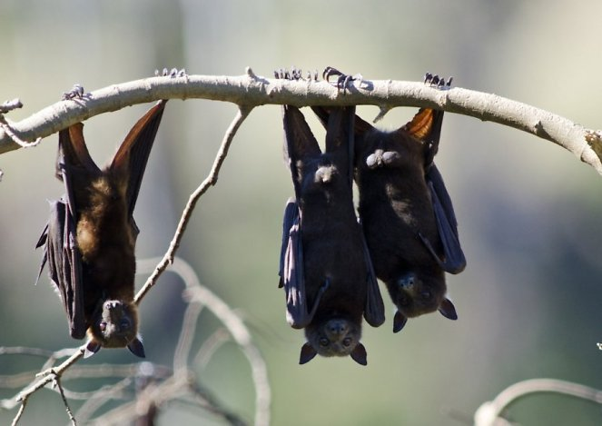

Slide 43
...
Toks žmogaus ir žinduolio sukryžminimas romaną priartina prie magiškojo realizmo kūrinių, padaro jį patrauklesniu skaitytojui, išlaisvina vaizduotę.
„Tūloje“ pateikiamas pasakotojas yra nei žmogus, nei šikšnosparnis. Jis turi abiejų būtybių savybių: „o aš neriu į tamsą ir skaudžiai atsimušu į langą – tikram šikšnosparniui niekada taip neatsitiktų!“.

Slide 44
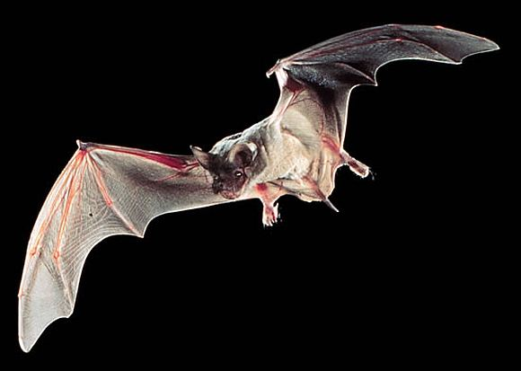

Slide 45
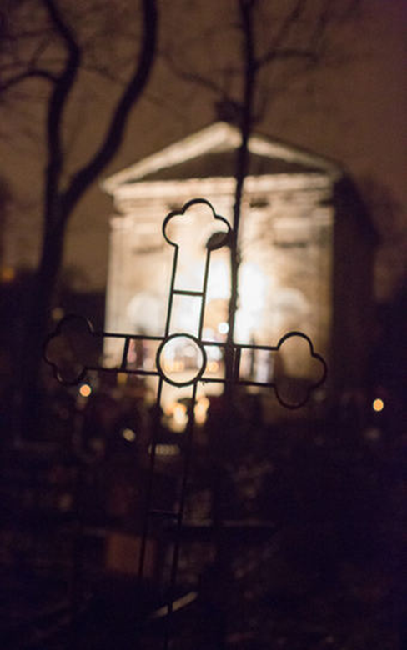
...

Slide 46
...
Pagrindinis šikšnosparnio motyvo bruožas, įrodantis, kad „Tūla“ turi magiškojo realizmo bruožų, – siekis išlaisvinti pagrindinio veikėjo emocijas. Pasakotojas labai norėjo stebėti miegančią mylimąją. Tačiau būdamas žmogumi jis negalėjo prilipti prie lango stiklo ir ten iškyboti kiaurą naktį.
Tinkamiausia išeitis – autoriaus sprendimas veikėją -žmogų paversti šikšnosparniu. Įsijautimas į šio žinduolio gyvenimą sumažina atstumą tarp žmonių ir gyvūnų pasaulio, perteikia susvetimėjusio asmens savijautą, kuriam paguodą teikia gamta ir buvimas jos dalimi: „gulėdamas aukštielninkas ant pilkšvos palangės, aš dar pamatau, kad debesis užgulęs Bekešo kalną staiga krusteli ir švilpdamas neregėtu greičiu pasileidžia tiesiai į namus“ („Tūla“, p. 8).

Slide 47
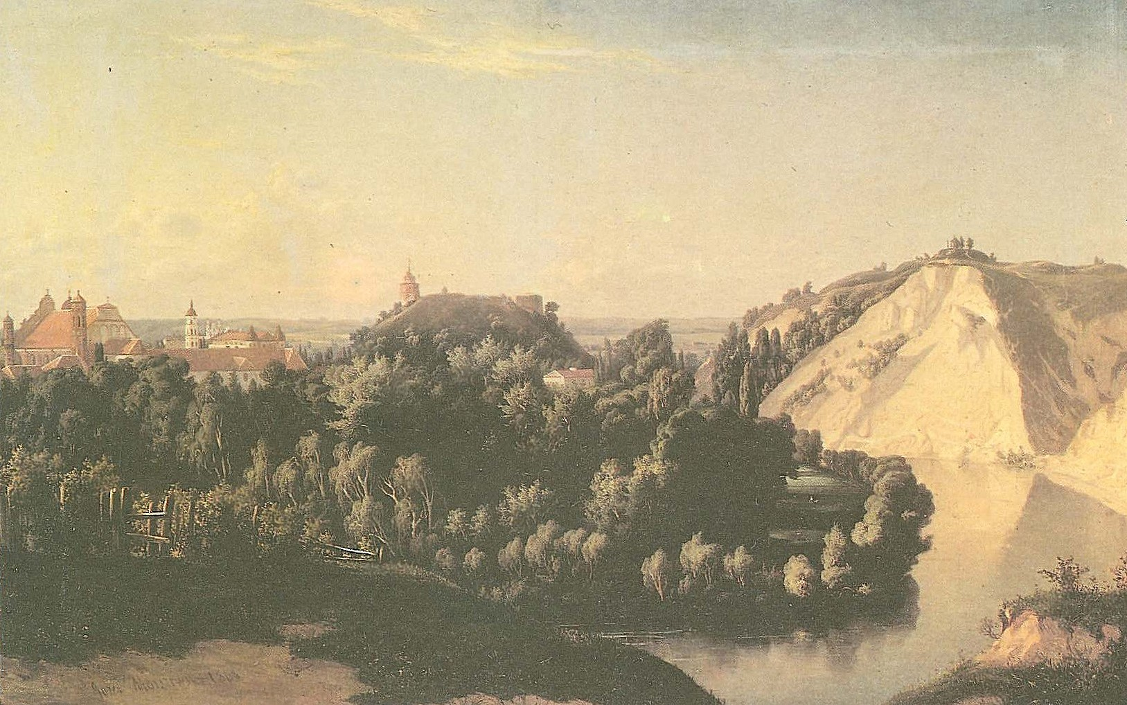

Slide 48
...
“ Arno Ališausko lyriškuoju pavadintas J. Kunčino romanas „Tūla“, pasak Rimvydo Šilbajorio, stiprus tuo, kad rašytojas „pasinaudoja įtampa tarp dviejų pasaulių – išorinės destrukcijos už menamos tvarkos fasado ir vidinės švaros, kad ir skarmaluotos, ir pigiu vynu trenkiančios“. Taip išryškėja veikėjo vidinio ir išorinio pasaulio priešprieša.
Kaip teigė pats J. Kunčinas, „normalioje visuomenėje žmogus pats atranda savo santykį su Dievu“. Tačiau romane „Tūla“ vaizduojama tokia visuomenė, kurioje žmogus yra suabejojęs ir Dievu, ir savimi. Dėl to laisvas gyvenimo būdas, paguodą teikianti fantazija yra išeitis, galimybė bent trumpam susigrąžinti vidinę ramybę.

Slide 49

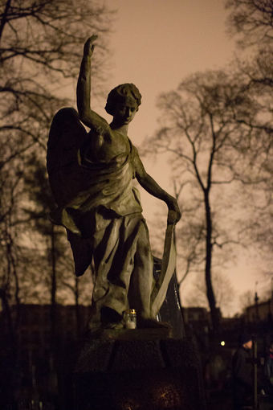

Slide 50
...
E. N. Bukelienė mano, kad romanas „Tūla“ yra postmodernus ir labai geros kokybės: „sovietmečio Vilniaus bohemos retrospektyvos požiūriu – Tūla yra vienas įdomesnių aptariamojo laikotarpio [1950-ųjų karta; aut. past.] kūrinių, o jautriai perteikta desperatiškos meilės istorija – vienas originaliausių lietuvių meilės romanų“.
Literatūros kritikei J. Kunčino kūrinys atrodo unikalus ir tuo, kad liudija „žmogaus situacijos dramatizmą totalitarinėje visuomenėje ir jo sutrikimą išsiveržus į laisvę“.

Slide 51
...
,,Meniškumu ir dramatizmu nepranokstamas romanas ‚,Tūla“vientisumą praradusio žmogaus bejėgystės, intelektinio nuovargio, depresijos ženklas – fiziologinių funkcijų, instinktų hipertrofuotas sureikšminimas“. Tokiu pastebėjimu E. N. Bukelienė siekia įrodyti, kad J. Kunčino romanas yra postmodernus, nes veikėjas itin jaučia išorinio pasaulio ir žmogaus priešpriešą, todėl nuo realaus gyvenimo slepiasi nerealiame.

Slide 52
...
„Tūloje“ esama ir savų privalumų. Ypatingą pagrindinio veikėjo laisvumą, atsipalaidavimą atspindi nė trupučio nesuvaržyta kalba.
Ironiją perteikia rusiški keiksmažodžiai, šmaikštūs naujadarai, buitiniai dialogai: „dauguma šitaip: Lakūdra! Ko tu, tramtararam landžioji pas jaunus bernus?“
Autorius drąsiai vartoja nešvankius posakius, vaizduoja erotines scenas ir visa tai pateikia kaip literatūrines priemones.

Slide 53
...
Pagrindinis veikėjas moka į esamą gyvenimo situaciją pažvelgti su šypsena. Pasakotojas negali pakeisti istorinės situacijos, bet gali pakeisti savo požiūrį į tą situaciją. Toks kalbėtojo teiginys kaip „Fidelio dovanos sovietų alkoholikams“ („Tūla“, p. 53) atskleidžia, kad pagrindinis veikėjas moka ironiškai priimti, vertinti gyvenimą.

Slide 54
...
J. Kunčino romanas „Tūla“ ypatingas tuo, kad tarybinę žmogaus patirtį priima kaip neišvengiamybę, nesmerkia, bet šmaikščiai pasijuokia iš trūkumų: „žinoma, partija niekuomet nepalieka savo vaikų kaip aš. Partija mat nepalyginamai turtingesnė ne tik už valkatas, ne tik už tą vyną nuo artimųjų slepiantį brolį, bet net ir už tuos gruzinus“ („Tūla“, p. 55).

Slide 55
...
Autorius pasakotoją sutapatina su pagrindiniu veikėju, kuris yra menininkas, bohemiškas žmogus, klajūnas: „bastūnams ir veltėdžiams, girtuokliams ir benamiams atėjo baisūs laikai – valymas tęsėsi be paliovos <...> o aš pagalvodavau – kiek jų, baudėjų, reikia, kad visi dirbtų?“ („Tūla“, p. 124—125). Romane esama ironijos, erotiškumo, pastišo, veikėjas jaučia žmonių susvetimėjimą, socialinių sluoksnių skirtumus.

Slide 56
...
Žinomos frazės pateikiamos tada vyravusia rusų kalba ir padeda įsijausti į veikėjo gyvenimą tarybiniais laikais: „vsie my liūdi, vsie my čelovieki!“ („Tūla“, p. 112), „Rodina slyšit, rodina znajet...“ („Tūla“, p. 147). Autorius taip pat cituoja posakių lenkų, anglų, lotynų, vokiečių, italų, ispanų kalbomis. Tai leidžia manyti, kad vaizduojamas veikėjas nėra visiškai degradavęs. Jis turi savą vertybių sistemą, bohemiškas gyvenimo būdas yra neatsiejama jo meniškumo dalis, protestas prieš įprastas visuomenės normas ir tarybinę santvarką.

Slide 57
...
J. Kunčino romane „Tūla“ postmoderniai kalbama apie menininko meilę. Ji tokia ypatinga, kad šį jausmą tinkamai perteikti padeda šikšnosparnio motyvas. Juo romanas„Tūla“ labai priartėja prie magiškojo realizmo. J. Kunčinas su ironija, be smerkimo ir savigraužos pažvelgė į asocialaus žmogaus padėtį Tarybų Lietuvoje, nes „pamaži galima <...> susitaikyti su viskuo: su griūvančiu ant galvos dangumi, su vis labiau išsigimstančiu savo paties šešėliu, netgi su tuo, kad iš visų jėgų įsignybęs nebejauti skausmo“ („Tūla“, p. 147).

Slide 58
...
Kalbinių formų gausa „Tūloje“ pagyvina pasakojimą, padaro patrauklesnį skaitytojui, padeda įsijausti į pasakojamą istoriją.
Kadangi romanas vaizduoja buitines scenas, kasdienybę, tai paprasta, įvykius atitinkanti pasakotojo kalba neišsiskiria iš bendro konteksto, yra labai tinkamai parinkta.

Slide 59
...
Gal kam pravers...
Sudėliojo Janina Gedvilienė

